Slide 1
9.04. 2020
Тема урока : Цветы Росии на Павлопосадских платках и шалях.
Русская набойка: традиции мастерства
Запишите тему в альбом.
Рассмотрите презентацию.

Slide 2
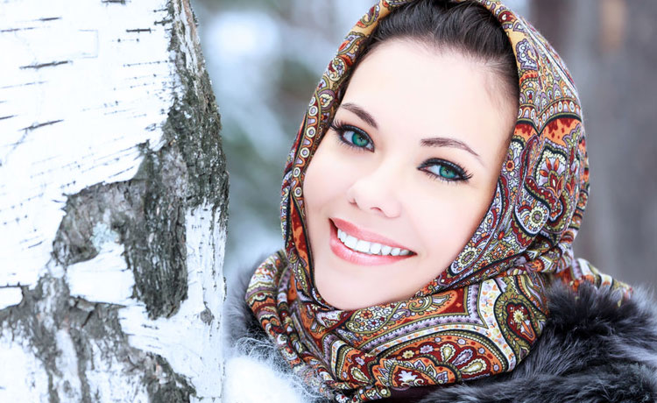
ПАВЛОвоПОСАДСКИЕ ПЛАТКИ

Slide 3
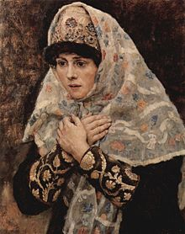
В.И. Суриков. Боярыня морозова.
Предшественником платка на Руси считается белое льняное полотенце с вышивкой – убрус.
Убрусом, или платом, женщины покрывали головной убор – кокошник, сборник, кику.

Slide 4
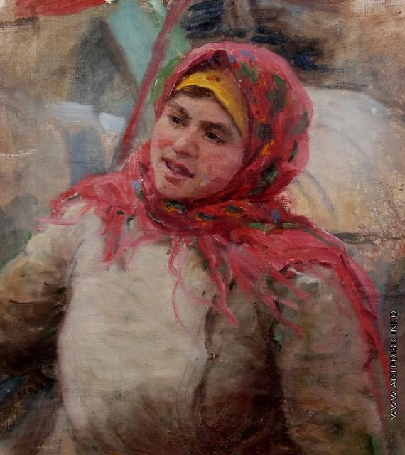
Ф.В. СЫЧКОВ. Портрет девушки в красной шали.
В 18 веке в русском языке появилось слово «шаль» – от персидского слова «шал» – «большой».
Шаль – это большой узорный платок из тонкой шерстяной ткани с цветочной каймой или орнаментом.

Slide 5
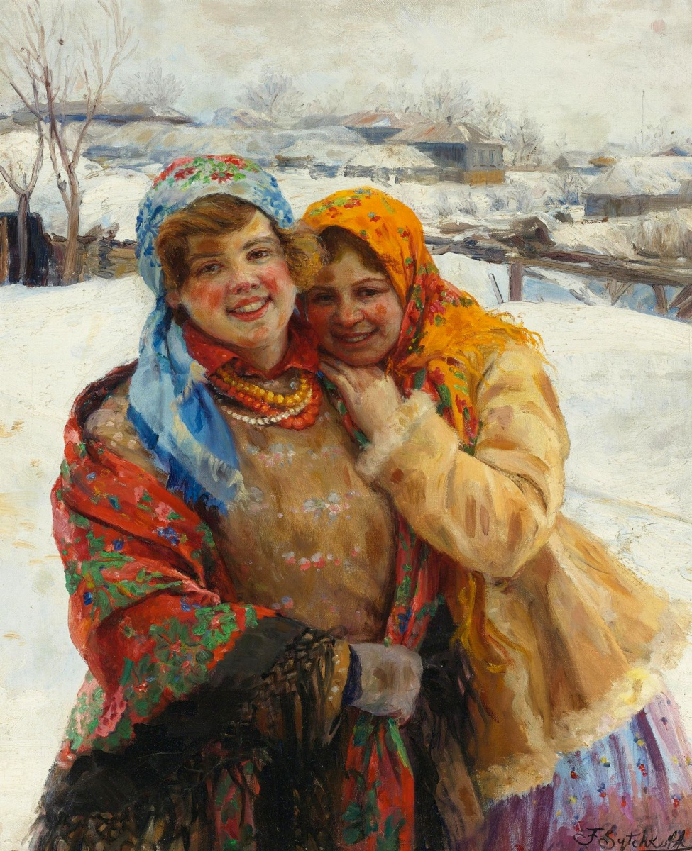
Ф.В. СЫЧКОВ. Русские девушки.
Платок для женщины был обязательной частью гардероба.
На примере традиции ношения головных уборов можно увидеть различные способы завязывания платков.

Slide 6
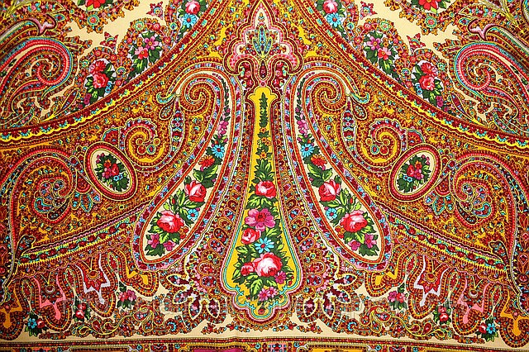
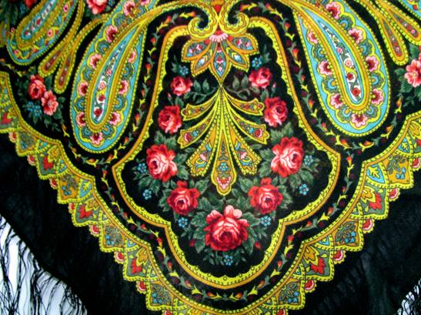
В традиционных рисунках платков сначала преобладали восточные орнаменты – бобы и пейсли – так называемые огурцы.

Slide 7
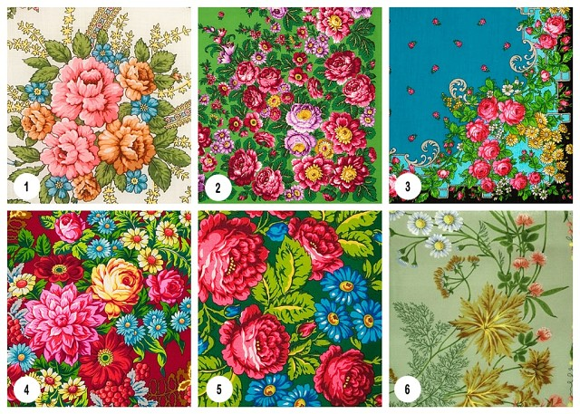
Потом узоры стали включать древние языческие символы. Пышные гирлянды роз, лилий, хризантем, а также заимствованные изображения французских букетиков и вазонов с крупными цветами.

Slide 8
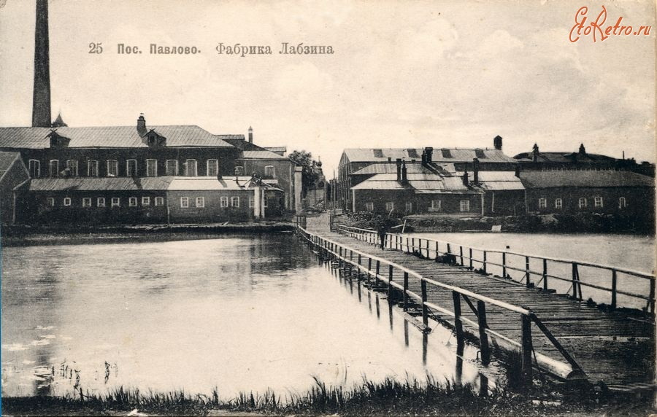
Промышленное производство набивных и узорных платков в России началось на рубеже 18-19 веков.
Самые известные промыслы были в Калужской (фабрика Александровых) и в Московской губерниях (фабрика Я.И. Лабзина и В.И. Грязнова в Павловском Посаде).

Slide 9
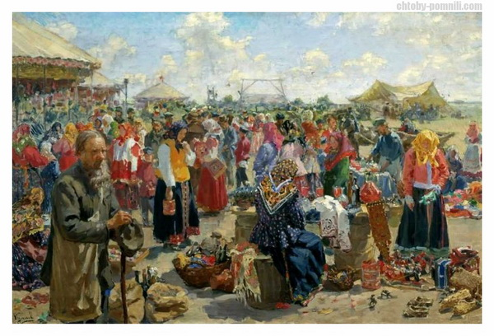
И.с. Куликов
«Ярмарка»
Уже в 1812 году фабрика вырабатывала 600 тысяч платков и 100 тысяч кусков ситца.
На Нижегородской ярмарке в 1896 году продукция мануфактуры была удостоена Большого государственного герба.

Slide 10
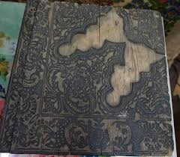
Красотой павловопосадский платок обязан художникам, которые создавали рисунки, умелым мастерам-резчикам, которые по рисункам изготавливали специальные набивные доски. И колористам-набойщикам.

Slide 11
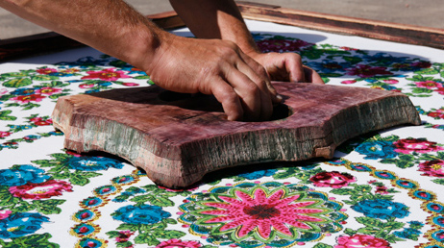
Доску с резным рисунком покрывали краской, клали на ткань и делали отпечаток рисунка. Чтобы рисунок отпечатывался быстрее, по доске ударяли молотком. Каждый цвет печатался с отдельной доски. Цвет фона, на который наносился цветочный узор, мог быть самым разным- красным, синим, белым и т.п.

Slide 12
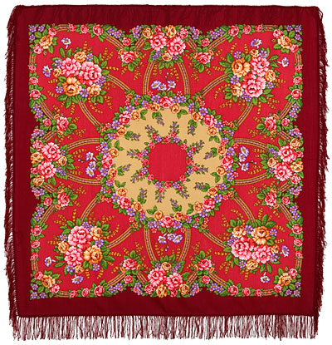
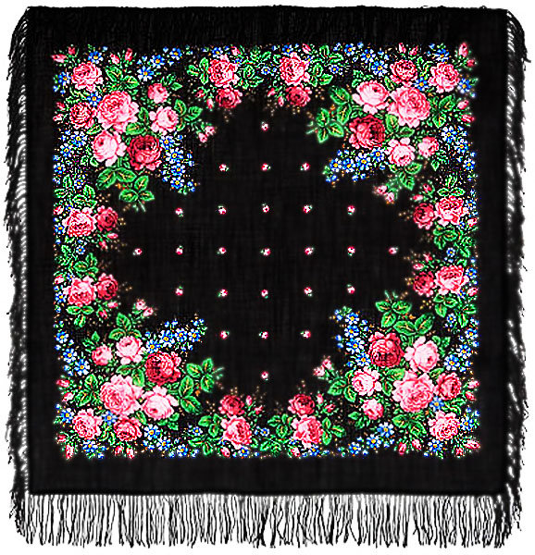
Композиции поражают разнообразием: с большим центральным букетом, с небольшими букетами по углам шали, с гирляндами по кайме и мелкими цветками в центре.

Slide 13
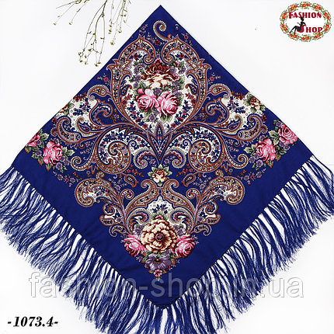
Если разделить платок на четыре части , то рисунки каждой части платка будут одинаковыми.

Slide 14
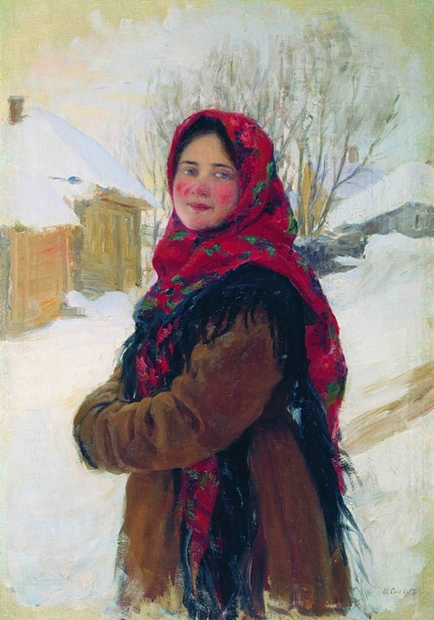
Творческое задание
На основе Павлопосадского орнамента нарисуйте свой платок в альбомный лист. Раскрасьте его
Отправьте его для оценивания.

